Slide 1
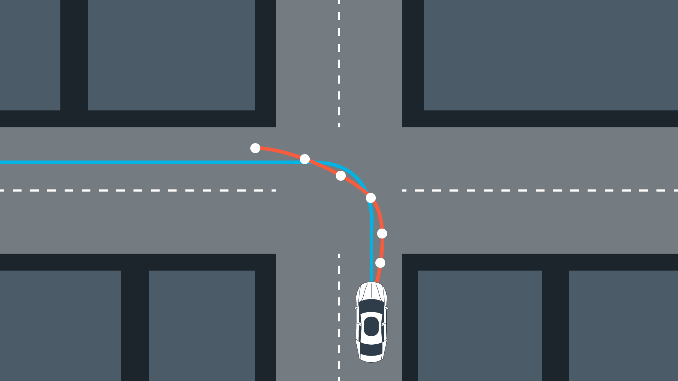
Mô phỏng điều khiển TurtlbeBot 3 bám quỹ đạo tối ưu sử dụng giải thuật Model Predictive Control
Nguyễn Trường Sơn

Slide 2
Nội dung
1. SLAM và bài toàn dẫn đường của Robot
2. Giải thuật MPC bám quỹ đạo với TurtleBot 3
2.1. Mô hình động học của TurtleBot 3
2.2. Giải thuật MPC trong bám quỹ đạo của Robot
2.3. Tích hợp giải thuật MPC vào Navigation Stack của ROS
3. Mô phỏng giải thuật điều khiển MPC trên Gazebo
4. Kết luận

Slide 3
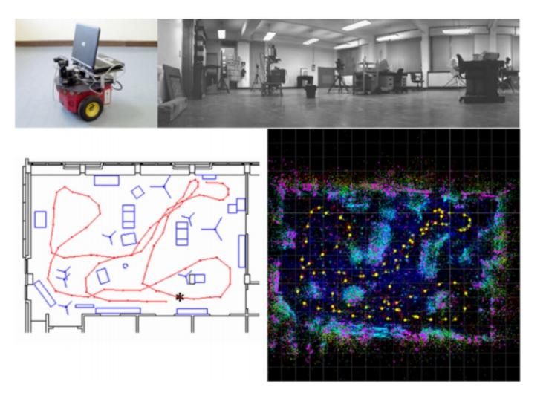
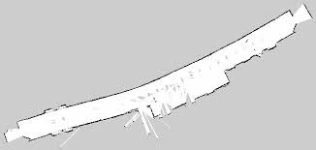
1. SLAM và bài toàn dẫn đường của Robot
SLAM - Simultaneous Localization and Mapping: xử lý đồng thời hai bài toán là xác định vị trí hiện tại của robot và xây dựng bản đồ của môi trường xung quanh
Thuật ngữ cơ bản:
Feature
Map
Pose/Robot pose
Odometry
Ứng dụng trong các bài toàn điều khiển tự lái, dẫn đường, …
SLAM, Visual SLAM
GMapping

Slide 4
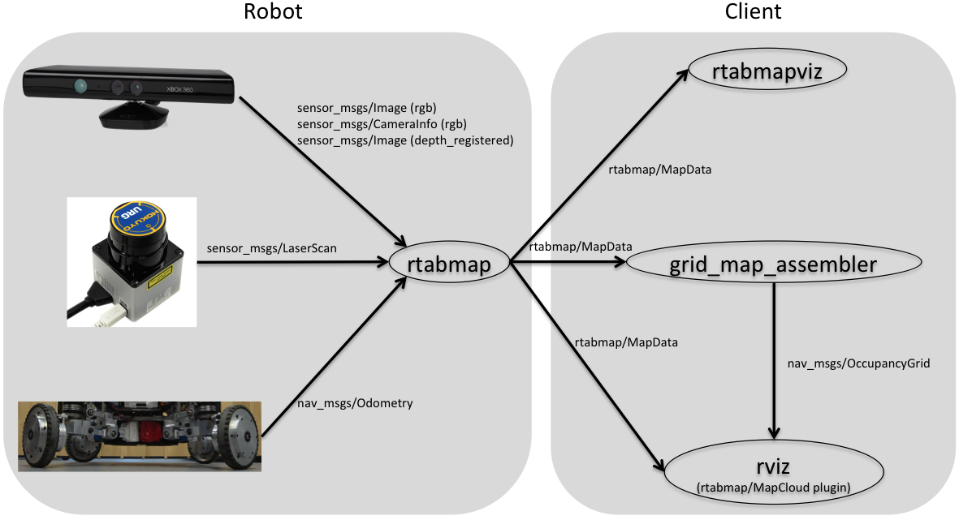
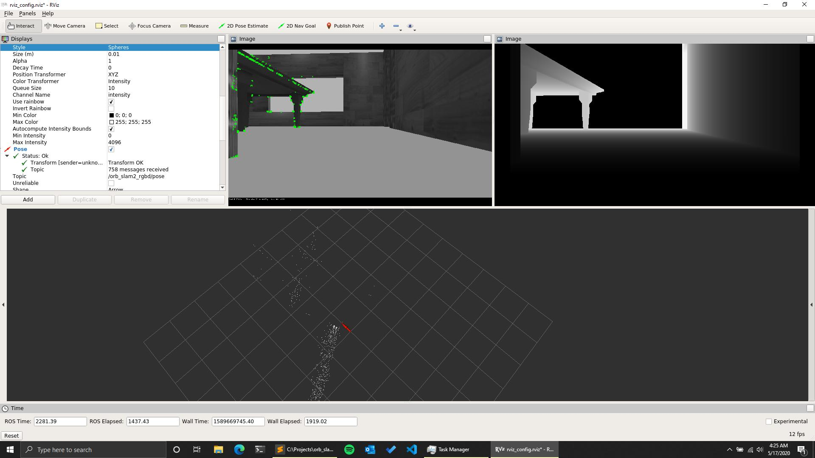
1. SLAM và bài toàn dẫn đường của Robot
ORB-SLAM 2
RTABMAP

Slide 5
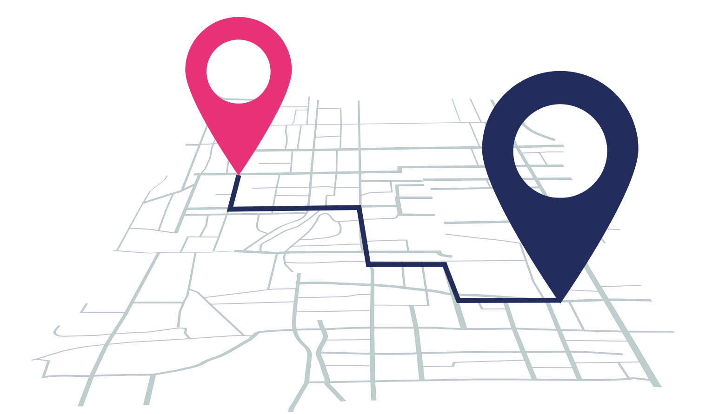
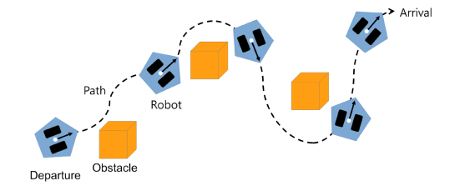
1. SLAM và bài toàn dẫn đường của Robot
Navigation System: Google Map, HERE Map, Bings Map, …
Khả năng tự hoạt động trong môi trường
Các phần chính của hệ thống:
Map
Robot pose
Sensor
Các giải thuật tính toàn đường đi và điều khiển

Slide 6
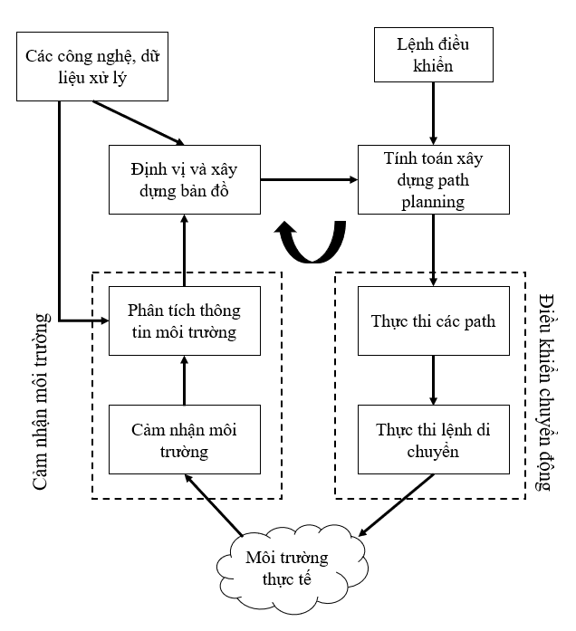
1. SLAM và bài toàn dẫn đường của Robot
Bài toán lập kế hoạch và điều khiển chuyển động của robot
Giải bài toán tối ưu theo mỗi step chuyển động của robot, tối ưu quỹ đạo và đầu vào điều kiển tương ứng đồng thời (Dynamic Window Approach-DWA, Timed Elastic Band-TEB)
môi trường phức tạp => tính toàn phức tạp
Chia bài toàn thành 2 phần:
Tính toàn đường đi tối ưu: A-Star, D-Star, RRT, RRT*,…
Điều khiển robot bám quỹ đạo: PID, Fuzzy, MPC, …
=> Sử dụng MPC cho bài toán bám quỹ đạo của Robot

Slide 7
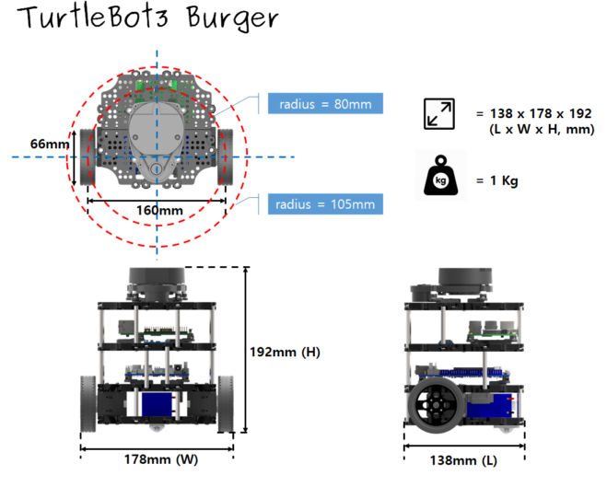
2. Giải thuật MPC bám quỹ đạo với TurtleBot 3
TurtleBot 3 là một mẫu robot di động nhỏ gọn, được ứng dụng rộng rãi trong các chương trình giáo dục và nghiên cứu về robot
ROS (Robot Operating System)

Slide 8
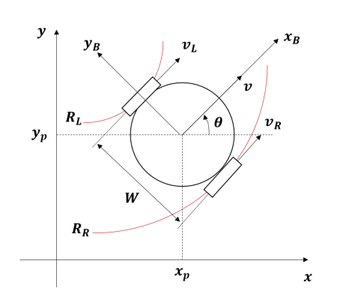
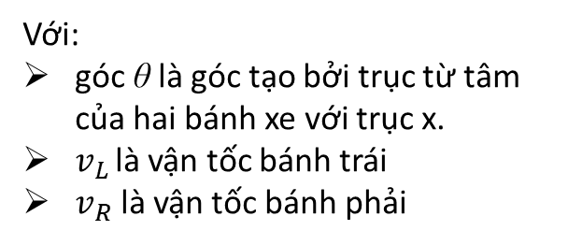
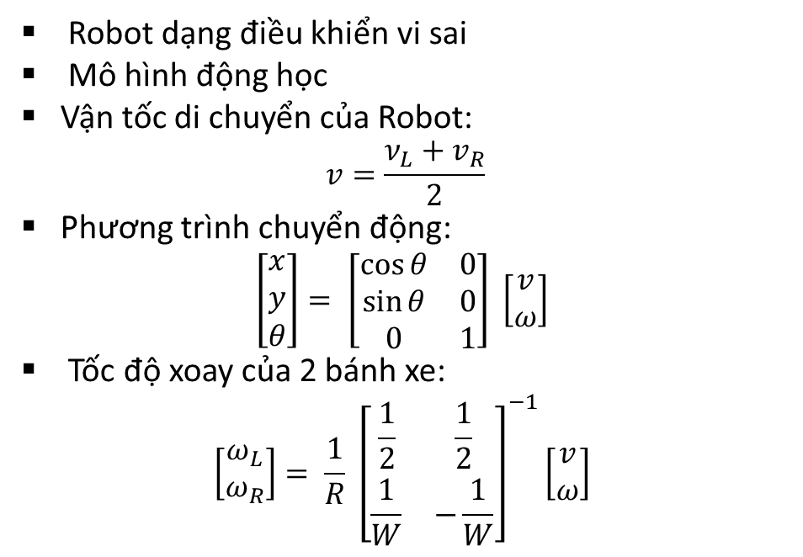
2.1. Mô hình động học của TurtleBot 3
Robot dạng điều khiển vi sai
Mô hình động học
Vận tốc di chuyển của Robot:
$$v=\frac{ν_{L}+v_{R}}{2}$$
Phương trình chuyển động:
$$\left[\begin{matrix}x \\ y \\ θ\end{matrix}\right]= \left[\begin{matrix}\cos{θ} & 0 \\ \sin{θ} & 0 \\ 0 & 1\end{matrix}\right] \left[\begin{matrix}v \\ ω\end{matrix}\right]$$
Tốc độ xoay của 2 bánh xe:
$$\left[\begin{matrix}ω_{L} \\ ω_{R}\end{matrix}\right]= \frac{1}{R} {\left[\begin{matrix}\frac{1}{2} & \frac{1}{2} \\ \frac{1}{W} & −\frac{1}{W}\end{matrix}\right]}^{−1}\left[\begin{matrix}v \\ ω\end{matrix}\right]$$
Với:
góc θ là góc tạo bởi trục từ tâm của hai bánh xe với trục x.
$v_{L }$là vận tốc bánh trái
$v_{R}$ là vận tốc bánh phải

Slide 9
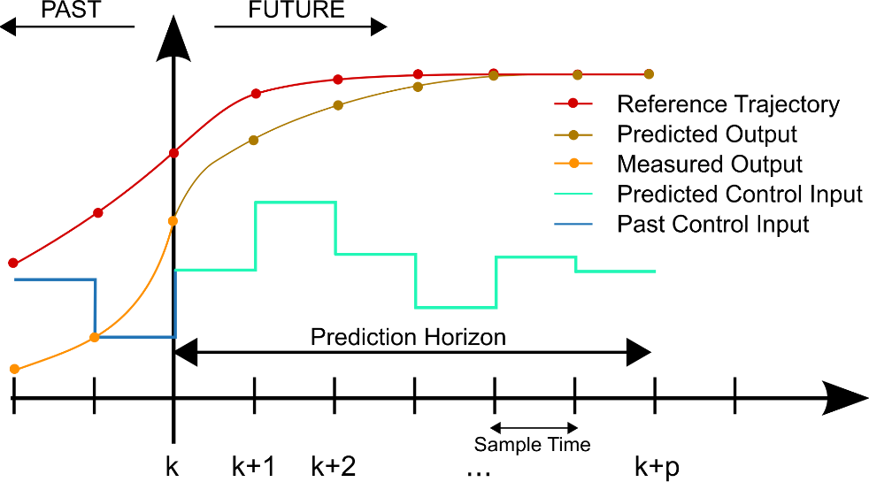
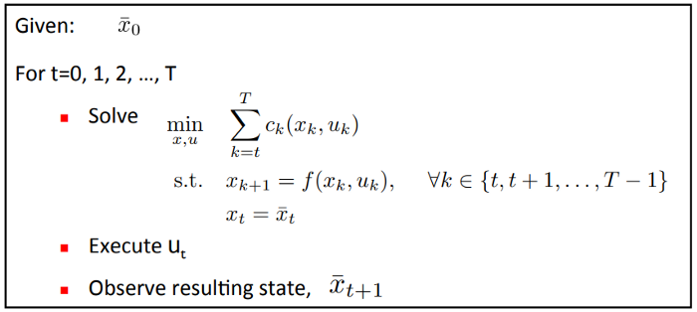
2.2. Giải thuật MPC trong bám quỹ đạo của Robot
Bộ điều khiển Model Predictive Control (MPC)
Mục tiêu là giảm thiểu hàm chi phí được xác định trước trong khi đáp ứng các ràng buộc như động lực học của hệ thống, giới hạn cơ cấu chấp hành, …
Mô hình toàn học:
x là trạng thái của hệ thống
u là tín hiệu điều khiển/thực thi
c là hàm chi phí (cost function)
f là mô hình động của hệ thống
Lập kế hoạch cho 1 khoảng thời gian H cố định
=> Receding Horizon Control

Slide 10
2.2. Giải thuật MPC trong bám quỹ đạo của Robot
Bộ điều khiển Model Predictive Control (MPC)
Ưu điểm:
Các khái niệm đều trực quan, việc thực thi bộ điều khiển tương đối dễ dàng
Áp dụng được cho đa dạng các đối tượng công nghiệp có đặc tính động học đơn giản đến phức tạp
Thích hợp có các hệ thống nhiều input nhiều output (MIMO)
Có khả năng tự bù trễ
Có khả năng sử dụng luật điều khiển tuyến tính cho đối tượng có số lượng đầu vào, ra lớn
Đạt được hiệu quả cao nếu quỹ đạo biết trước (trong bài toán bám quỹ đạo)
Nhược điểm:
Mô hình dự đoán phải thật chính xác để có thể dự báo trạng thái của quá trình trong miền dự báo.
Việc tính toán tín hiệu điều khiển phải thực hiện trực tuyến. Điều này yêu cầu thiết bị phải có năng lực tính toán tương đối tốt.

Slide 11
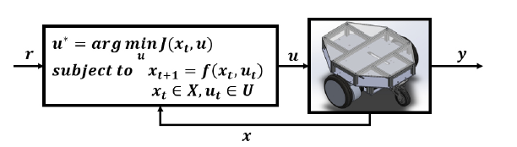
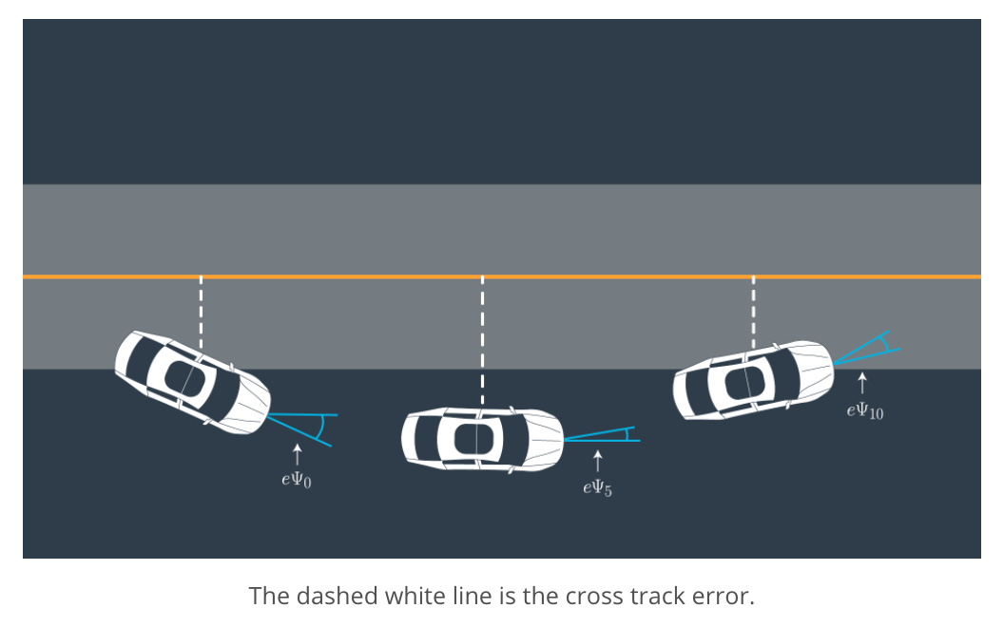
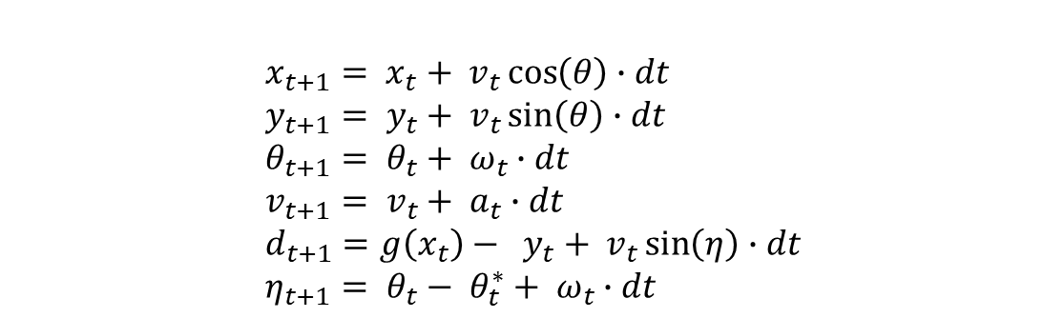
2.2. Giải thuật MPC trong bám quỹ đạo của Robot
b. Hệ thống điều khiển vòng kín với MPC trên Robot điều khiển vi sai
Vị trí (x, y) robot
Vận tốc v
Góc nghiêng θ
Gia tốc chuyển độ a
Vận tốc xoay ω
Đầu vào điều khiển u
Cross track error d
Orientation error η
Phương trình chuyển động:
$$x_{t+1}= x_{t}+ v_{t}\cos\left(θ\right)∙dt$$
$$y_{t+1}= y_{t}+ v_{t}\sin\left(θ\right)∙dt$$
$$θ_{t+1}= θ_{t}+ ω_{t}∙dt$$
$$v_{t+1}= v_{t}+ a_{t}∙dt$$
$$d_{t+1}=g\left(x_{t}\right)− y_{t}+ v_{t}\sin\left(η\right)∙dt$$
$$η_{t+1}= θ_{t}− θ_{t}^{∗}+ ω_{t}∙dt$$

Slide 12
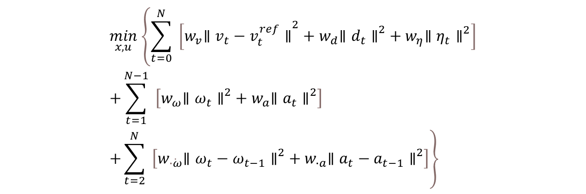
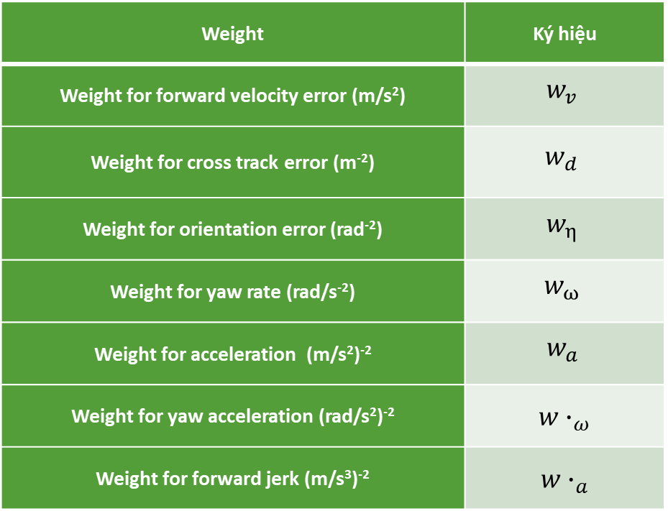

2.2. Giải thuật MPC trong bám quỹ đạo của Robot
b. Hệ thống điều khiển vòng kín với MPC trên Robot điều khiển vi sai
Cost Funtion:
Weight | Ký hiệu
Weight for forward velocity error (m/s^{2­}) | $$w_{v}$$
Weight for cross track error (m⁻²) | $$w_{d}$$
Weight for orientation error (rad⁻²) | $$w_{η}$$
Weight for yaw rate (rad/s⁻²) | $$w_{ω}$$
Weight for acceleration (m/s²)⁻² | $$w_{a}$$
Weight for yaw acceleration (rad/s²)⁻² | ${w∙}_{ω}$
Weight for forward jerk (m/s³)⁻² | ${w∙}_{a}$
$$\begin{aligned}&\min_{x,u} \left\{\sum_{t=0}^{N}{ }\left[w_{v}{\left.∥v_{t}−v_{t}^{ref}∥\right.}^{2}+w_{d}{\left.∥d_{t}∥\right.}^{2}+w_{η}{\left.∥η_{t}∥\right.}^{2}\right]\right. \\ &+\sum_{t=1}^{N−1}{ }\left[w_{ω}{\left.∥ω_{t}∥\right.}^{2}+w_{a}{\left.∥a_{t}∥\right.}^{2}\right] \\ &\left.+\sum_{t=2}^{N}{ }\left[w_{\dot{∙ω}}{\left.∥ω_{t}−ω_{t−1}∥\right.}^{2}+w_{∙a}{\left.∥a_{t}−a_{t−1}∥\right.}^{2}\right]\right\}\end{aligned}$$
Trong đó:
$$x_{t}=x\left(t\right)$$
$$x_{k+1}=f\left(x_{k},u_{k}\right),∀∈\left[t_{1},⋯,t_{N−1}\right]$$
$$x_{m}≤x_{k}≤x_{M},∀∈\left[t_{2},⋯,t_{N}\right]$$
$$u_{m}≤u_{k}≤u_{M},∀∈\left[t_{1},⋯,t_{N−1}\right]$$

Slide 13
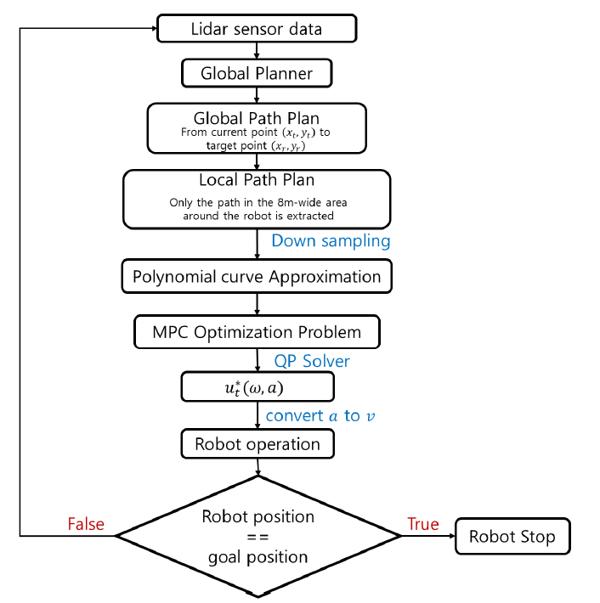
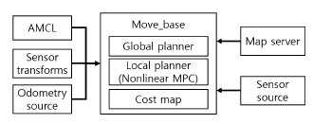
2.3. Tích hợp giải thuật MPC vào Navigation Stack của ROS
Navigation Stack trong ROS
Sử dụng giải thuật tìm đường A* (Global Planner) để tìm đường đi ngắn nhất tới đích
Nonlinear MPC (vai trò như Local Planner)
Quadratic Programming

Slide 14
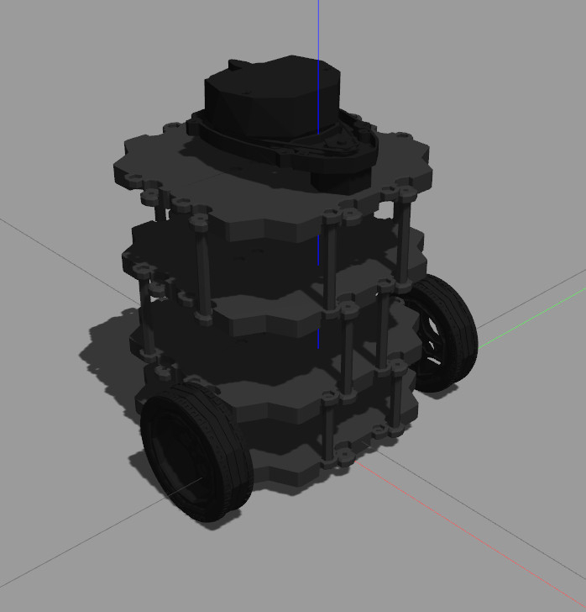
3. Mô phỏng giải thuật MPC trên Gazebo
Thông số cơ bản của bài mô phỏng:
Hệ điều hành Ubuntu 20.04
ROS version: Noetic
Gazebo version 11
CPU: Intel Xeon E5-2620v4
GPU: NVIDIA GTX 1080Ti
RAM: 16GB
Tham số | Bộ 1 | Bộ 2
max_speed | 0.5 | 1.5
mpc_steps | 20.0 | 20.0
mpc_ref_cte | 0.0 | 0.0
mpc_ref_vel | 0.5 | 1.0
mpc_ref_etheta | 0.0 | 0.0
mpc_w_cte | 100.0 | 2000.0
mpc_w_etheta | 0000.0 | 500.0
mpc_w_vel | 1000.0 | 1000.0
mpc_w_angvel | 100.0 | 0.0
mpc_w_angvel_d | 0.0 | 10.0
mpc_w_accel | 50.0 | 10.0
mpc_w_accel_d | 0.0 | 10.0
mpc_max_angvel | 1.5 | 1.5

Slide 15
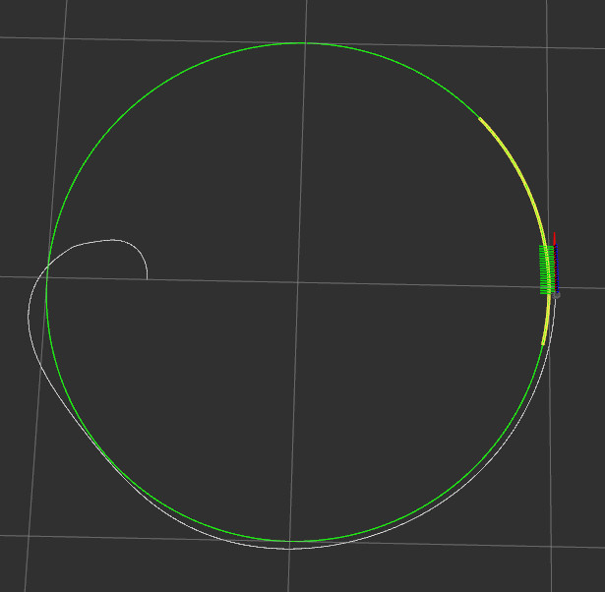
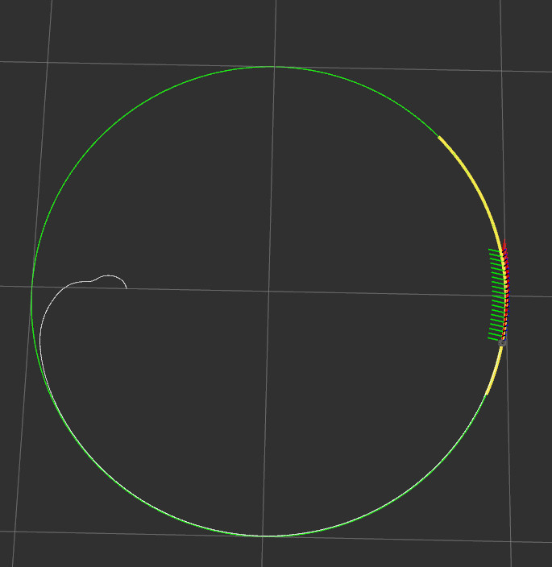
3. Mô phỏng giải thuật MPC trên Gazebo
Mô phỏng robot điều khiển vi sai bám quỹ đạo sử dụng MPC
Bộ tham số 1
Bộ tham số 2

Slide 16
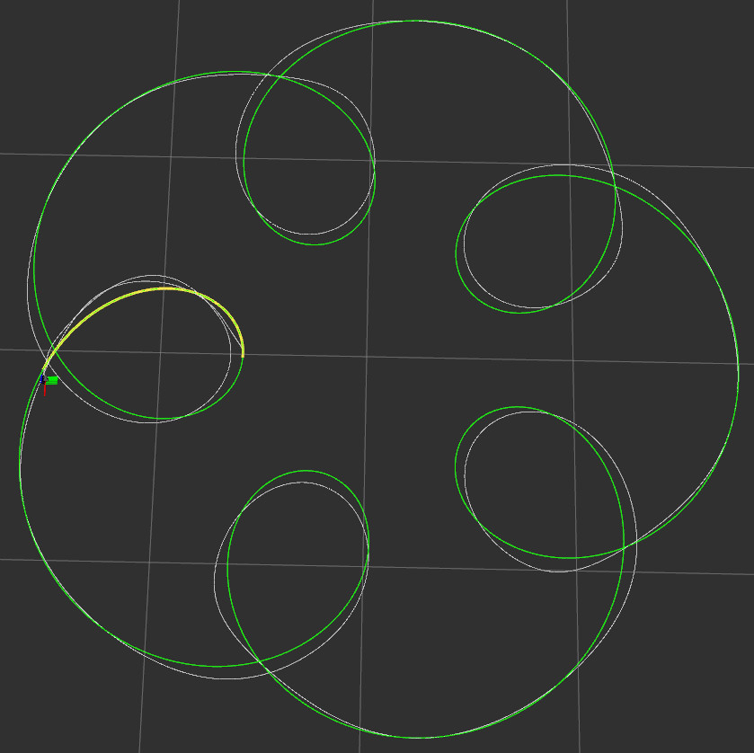
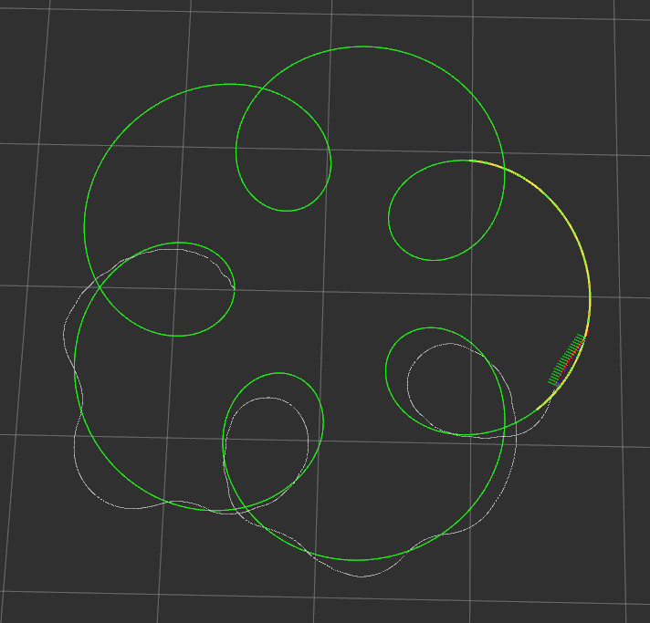
3. Mô phỏng giải thuật MPC trên Gazebo
Mô phỏng robot điều khiển vi sai bám quỹ đạo sử dụng MPC
Bộ tham số 1
Bộ tham số 2

Slide 17
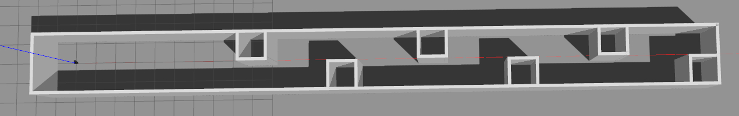
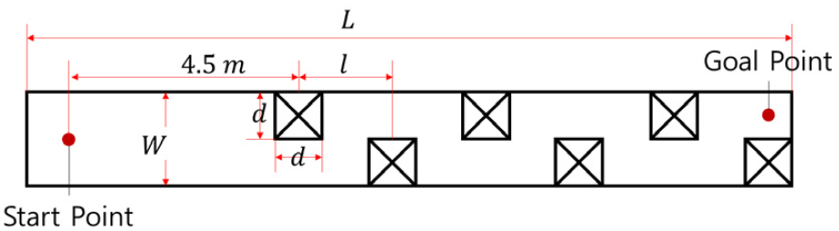
3. Mô phỏng giải thuật MPC trên Gazebo
Mô phỏng TurtleBot 3 bám quỹ đạo sử dụng Gazebo
Với L = 34(m), l = 3(m), W = 2.5(m), d = 1.25(m)

Slide 18
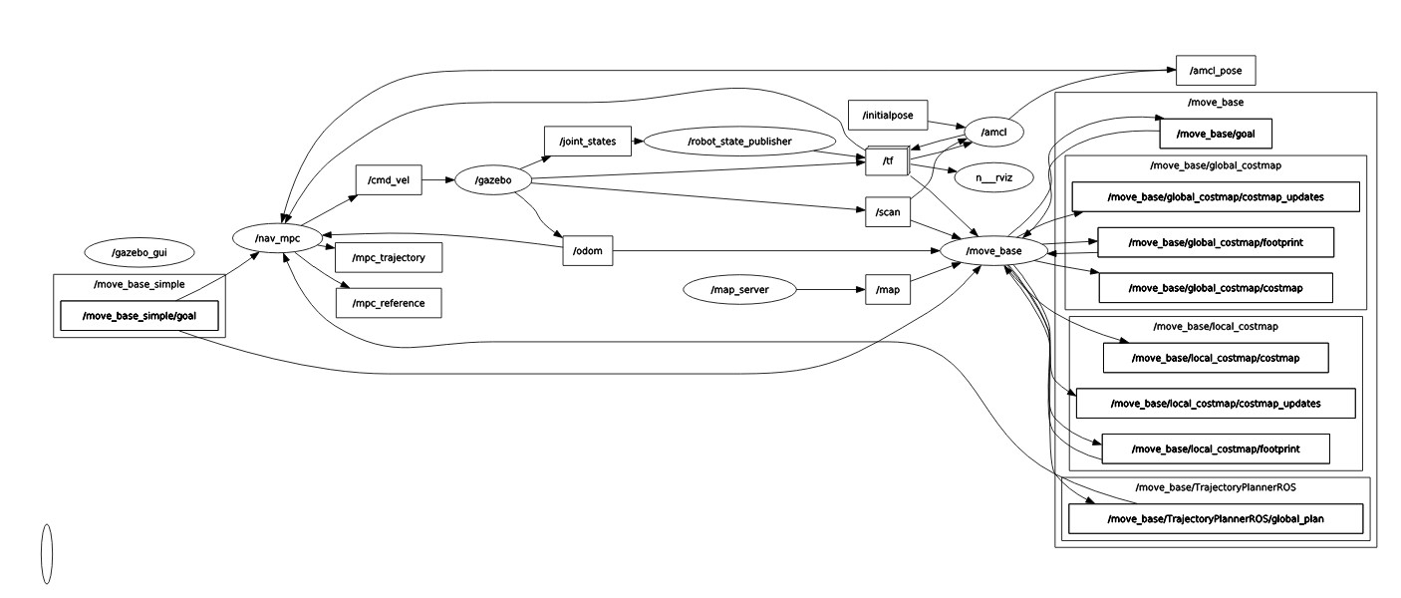
3. Mô phỏng giải thuật MPC trên Gazebo
Mô phỏng TurtleBot 3 bám quỹ đạo sử dụng Gazebo

Slide 19
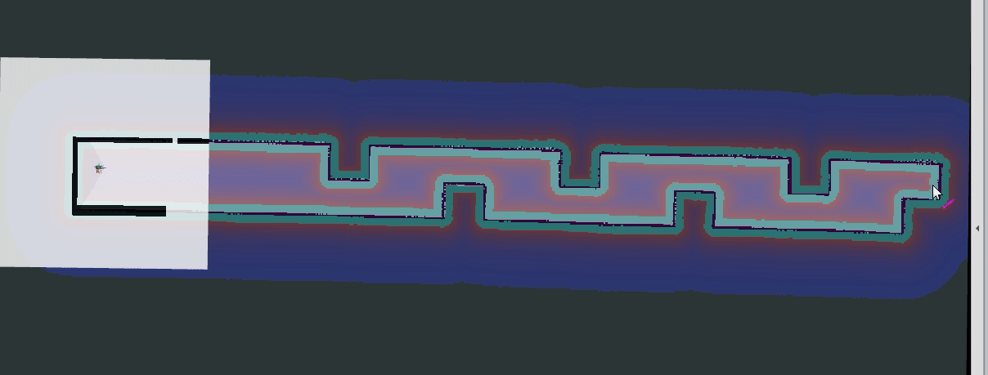
3. Mô phỏng giải thuật MPC trên Gazebo
Mô phỏng TurtleBot 3 bám quỹ đạo sử dụng Gazebo
Bộ tham số 1:

Slide 20
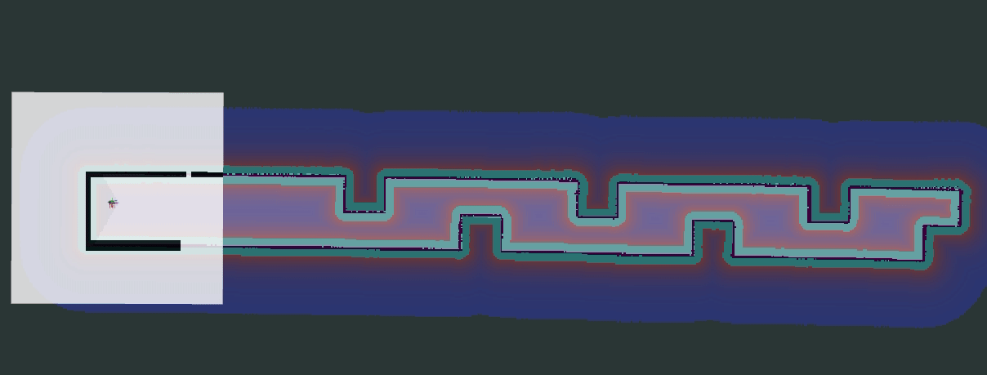
3. Mô phỏng giải thuật MPC trên Gazebo
Mô phỏng TurtleBot 3 bám quỹ đạo sử dụng Gazebo
Bộ tham số 2:

Slide 21
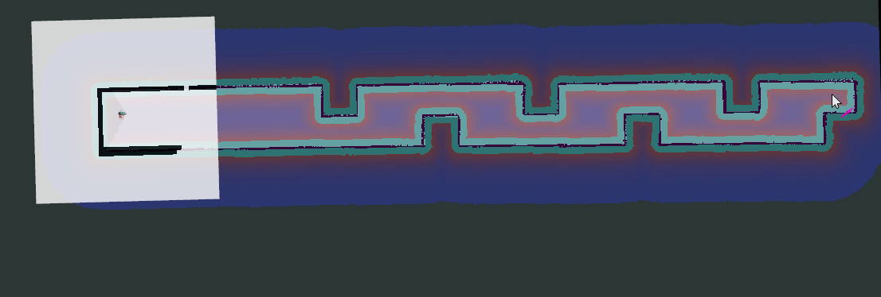
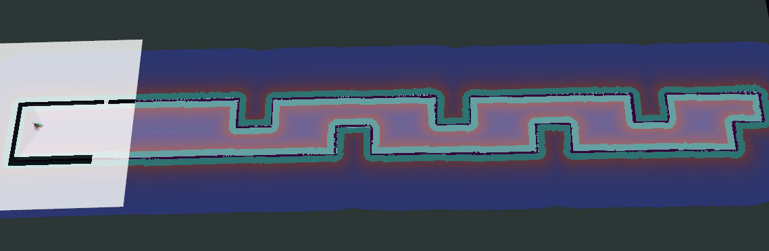
3. Mô phỏng giải thuật MPC trên Gazebo
Mô phỏng TurtleBot 3 bám quỹ đạo sử dụng Gazebo
MPC
Pure Pursuit

Slide 22
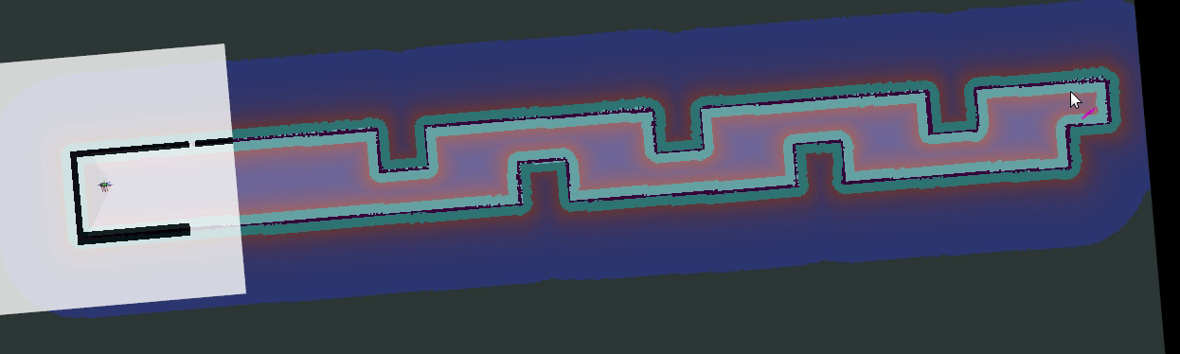
3. Mô phỏng giải thuật MPC trên Gazebo
Mô phỏng TurtleBot 3 bám quỹ đạo sử dụng Gazebo
DWA – Dynamic Window Approach

Slide 23
4. Kết luận
Tìm hiểu về giải thuật MPC và mô hình động học của TurtleBot 3
Thử nghiệm mô phỏng Robot điều khiển vi sai bám quỹ đạo với giải thuật MPC
Tích hợp và thử nghiệm giải thuật MPC vào Navigation Stack trong ROS
Phát triển thêm phần tránh vật cản cho giải thuật MPC
Thử nghiệm trên hệ thống thật
Tìm hiểu giải thuật điều chỉnh tham số

Slide 24
THANK YOU

